Slide 1
Eltern , Lehrer,
(kleine Kinder,)
Grundschulkinder
(Geschwister, Jugendliche) und…
Medien
(Bücher, Kassettenrekorder, Cd, Fotoapparat, TV, Videos, Walkman, Tamagotschi, Gameboy)
Neue Medien: Computer, Internet, Online- und Rollenspiele, Handys und Smartphones

Slide 2
Ein Angebot:
Elternkurs → Internet ABC http://www.klicksafe.de/service/elternarbeit/materialien-elternkurs/
Quiz: Wer ist fit? 30 Fragen…
http://www.medien-sicher.de/quiz-fit-fuer-medienerziehung/

Slide 3

Digitalisierung der Kindheit
Eltern und Kinder
→ verschiedene Mediengenerationen!
Die Kleinsten wischen auf Tablets
Die Größeren können ohne Smartphone nicht mehr leben.
Die heutige Kindheit verläuft anders als die der Eltern. Muss das schlecht sein? Bietet gerade der frühe Umgang mit neuen Medien auch Chancen?
Welche Nachteile / Vorteile bringen Ihrer Familie eigentlich die neuen Medien?
Fernsehen macht
viereckige Augen!

Slide 4
Die heutige Realität sieht so aus:
(Quelle: KIM-Studie 2014)
- 62 Prozent der 6- bis 13-Jährigen nutzen das Internet
- über ein Handy/Smartphone verfügen 50 Prozent
(deutlicher Anstieg dieser Zahlen ab dem 10. Lebensjahr)
- 6- bis 13-Jährige…
… schauen (eher) mit den Eltern zusammen TV (Grenzen sind beim TV also eher da ☺ )
bei E-Mail, SMS oder Surfen im Internet sind Kinder hingegen allein!
Film: Wo ist Klaus? https://www.youtube.com/watch?v=tixkem59YZs&feature=youtu.be

Slide 5
Was tun Kinder am häufigsten, wenn sie das Internet nutzen?
Videos ansehen
Computerspiele
Chats/Messenger
soziale Netzwerke
Surfen
Sonstiges
Quelle Kim Studie 2012

Slide 6
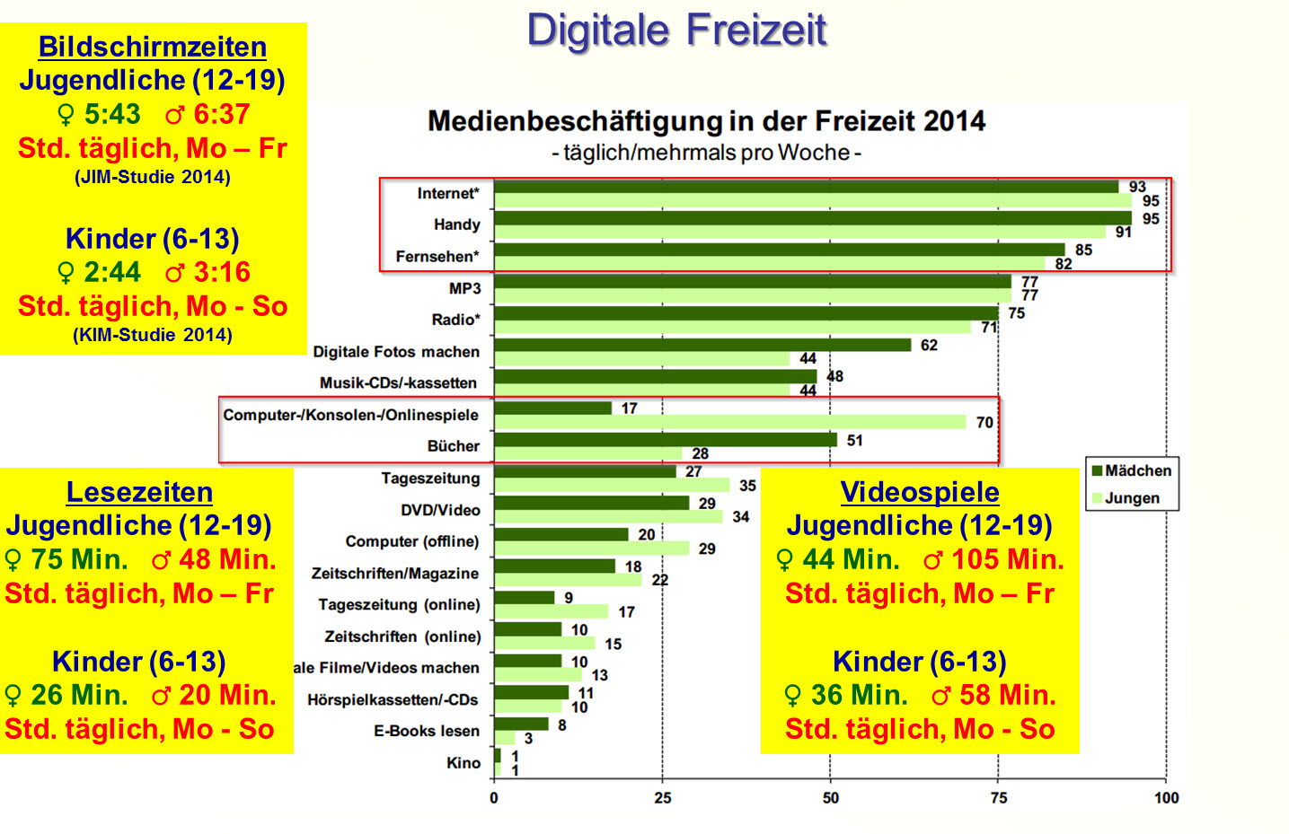

Slide 7
Medien aktivieren das Belohnungssystem
Schwache Bindung
→ ←
Starke Bindung
https://prezi.com/cnqhwmdmkghc/inhalte-fur-klassenbesuche-elternabende-gefahren-der-digitalen-welt-auf-grundlage-des-handbuches-jugendmedienschutz-von-gunter-steppich-s-wwwmedien-sicherde/
A: Sehr unterschiedliche Folgen möglich!
B: Unterschied Jungen & Mädchen! Prezi S. 30- 32 S. 53-54
C: Medien beeinflussen die Schulleistung!

Slide 8
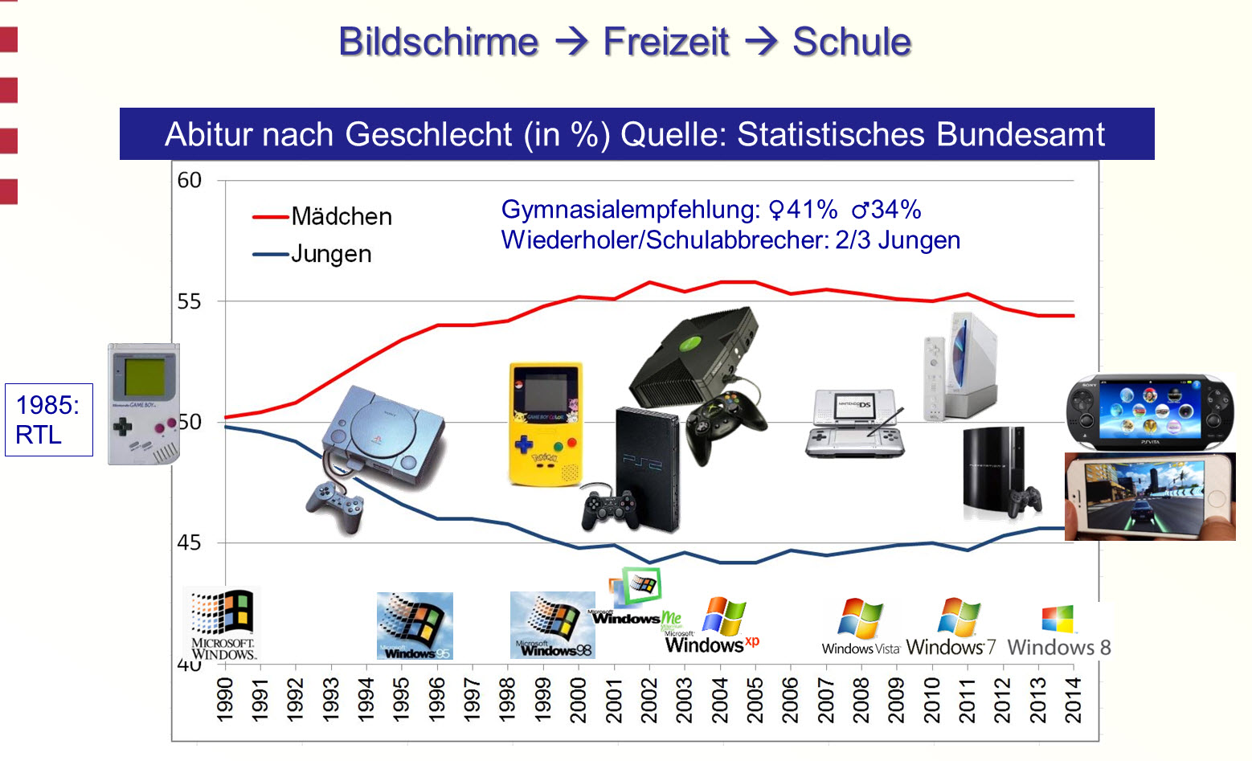

Slide 9
Jugendmedienschutz ist zuerst
Elternpflicht (§5 GG)
Eltern sind für die Aktivitäten ihrer Kinder im Internet voll verantwortlich und müssen ihre Kinder über die Risiken im Internet aufklären und diese kontrollieren!
Aber viele Eltern sagen, dass sie…
sich „abgehängt“ fühlen / nicht verstehen, was die Kinder machen
den Anspruch haben, gute Eltern zu sein
  einerseits fördern und unterstützen wollen
    andererseits schützen und Grenzen setzen müssen

Slide 10
Kinder brauchen starke Eltern - Medienkompetenz für Eltern!
konkrete Tipps:
Leitfaden – Internetkompetenz pdf
Sichere Suchmaschinen / Filter + Blacklists
http://bit.ly/medienprävention
https://docs.google.com/document/d/1ipyAFDiEcDX2spkp-ughasYdnuq9uk5aTSDpapxAxpQ/edit?pref=2&pli=1#

Slide 11
Empfehlung / Handystrategie
- Grundschüler brauchen überhaupt kein Handy
- ab Klasse 5 → Handy zur Familienorganisation hilfreich
Kein Smartphone!!!
- unter 14:
Handys / Spielekonsolen vor dem Schlafengehen bei Eltern abgeben
- ab Klasse 8 nachdenken über ein Smartphone, aber nur mit Prepaid Card unbedingt ohne Internetkontingent!
- Ab 16: eingeübter und deshalb anvertrauter, somit überlegter und verantwortungsbewusster Umgang im vollem Umgang
Altersangabe: Bitte den körperlich-geistigen Entwicklungsstand beachten!
Smartphone guide (Hilfe) PDF “Das erste Smartphone”
Das erste Smartphone: http://infocafe.org/wp-content/uploads/2014/07/Smartphone_Guide.pdf
“Handynutzungsvertrag für Kinder” http://www.medien-sicher.de/wp-content/uploads/2013/11/Handynutzungsvertrag_medien-sicher.pdf

Slide 12
Gefahren der digitalen Welt und
Schutz vor Risiken
→ Rainer Wiederstein / Fachberater Neue Medien, Leiter der Kreisbildstelle Limburg-Weilburg https://prezi.com/cnqhwmdmkghc/inhalte-fur-klassenbesuche-elternabende-gefahren-der-digitalen-welt-auf-grundlage-des-handbuches-jugendmedienschutz-von-gunter-steppich-s-wwwmedien-sicherde/
Prävention Merkblätter https://www.projuventute.ch/Merkblaetter.2460.0.html
Handbuch Jugendmedienschutz
von Günter Steppich, http://www.medien-sicher.de/fur-eltern/elternratgeber-faq-medienerziehung/
Fachberater Jugendmedienschutz, Fachberater Neue Medien
Schulberater

Slide 13
Sexting Bericht NDR
http://www.ndr.de/nachrichten/netzwelt/sexting103.html
Rundschreiben
http://www.medien-sicher.de/2013/10/sexting-nimmt-zu-aufklaerung-ist-dringend-erforderlich/

Slide 14
Was könnten sie an Stelle eines Verbotes tun?
Zuerst:
Verstehen, welches Bedürfnis hinter dem Spielen und Chatten steckt und warum das Kind die Medien nutzt.
Dem Kind auf der Beziehungsebene begegnen und ihrer Sorge Ausdruck verleihen:
Beispiel Situation:
Der Vater kommt spätabends ins Zimmer, die Tochter ist mit ihrem Handy zugange. Erste Reaktion: "Weißt du eigentlich, wie spät es ist? Ständig hängst du an dem Ding!" Lieber sollte er versuchen, herauszufinden, warum das Mädchen unbedingt mit seinen Freunden kommunizieren will: "Eigentlich solltest du längst schlafen, was ist denn so wichtig für dich, dass du um die Uhrzeit noch am Handy hängst?" Das sollte die erste Frage sein, die sich stellt, und darauf bekommt man überraschend oft eine ehrliche Antwort. Damit gehe ich in Kontakt, bevor ich urteile. Und vor allem: So lernt das Kind, sich diese Frage auch selbst zu stellen.

Slide 15
Danach:
- Selbsteinschätzung des Kindes prüfen und fragen:
Wie siehst du das?
Erwachsene und Jugendliche beschäftigen sich gemeinsam, statt das einfach nur "vom Tisch zu kriegen".
Einschätzung des anderen gelten lassen / nicht gleich widerlegen
Pubertät: Bei Hausaufgaben summt und piept es alle paar Sekunden ...
Auf dem Schreibtisch hat das Handy nichts zu suchen!
"aus und weg" genau wie in der Schule → keine Störung!
Problem für berufstätige Eltern:
→ auf Vertrauen bauen und Abmachungen treffen

